Slide 1

Objectes predefinits
UF1
MP6 – Desenvolupament web en entorn client
CFGS DAW
Professor: Albert Guardiola Escrihuela
ETP Xavier

Slide 2
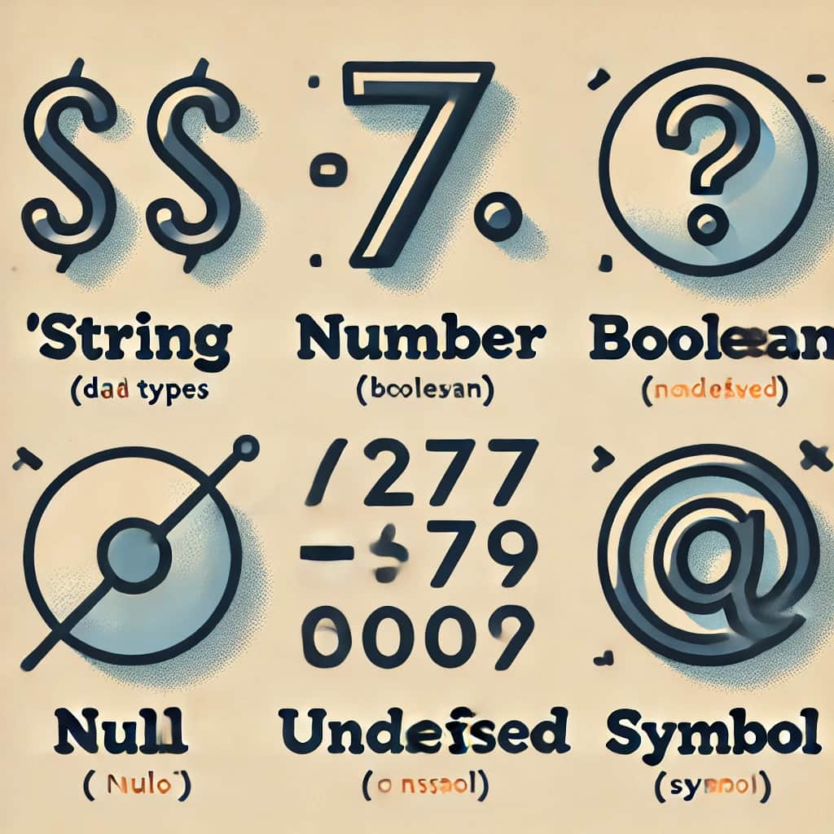
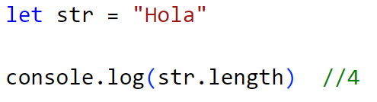
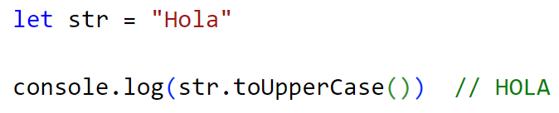
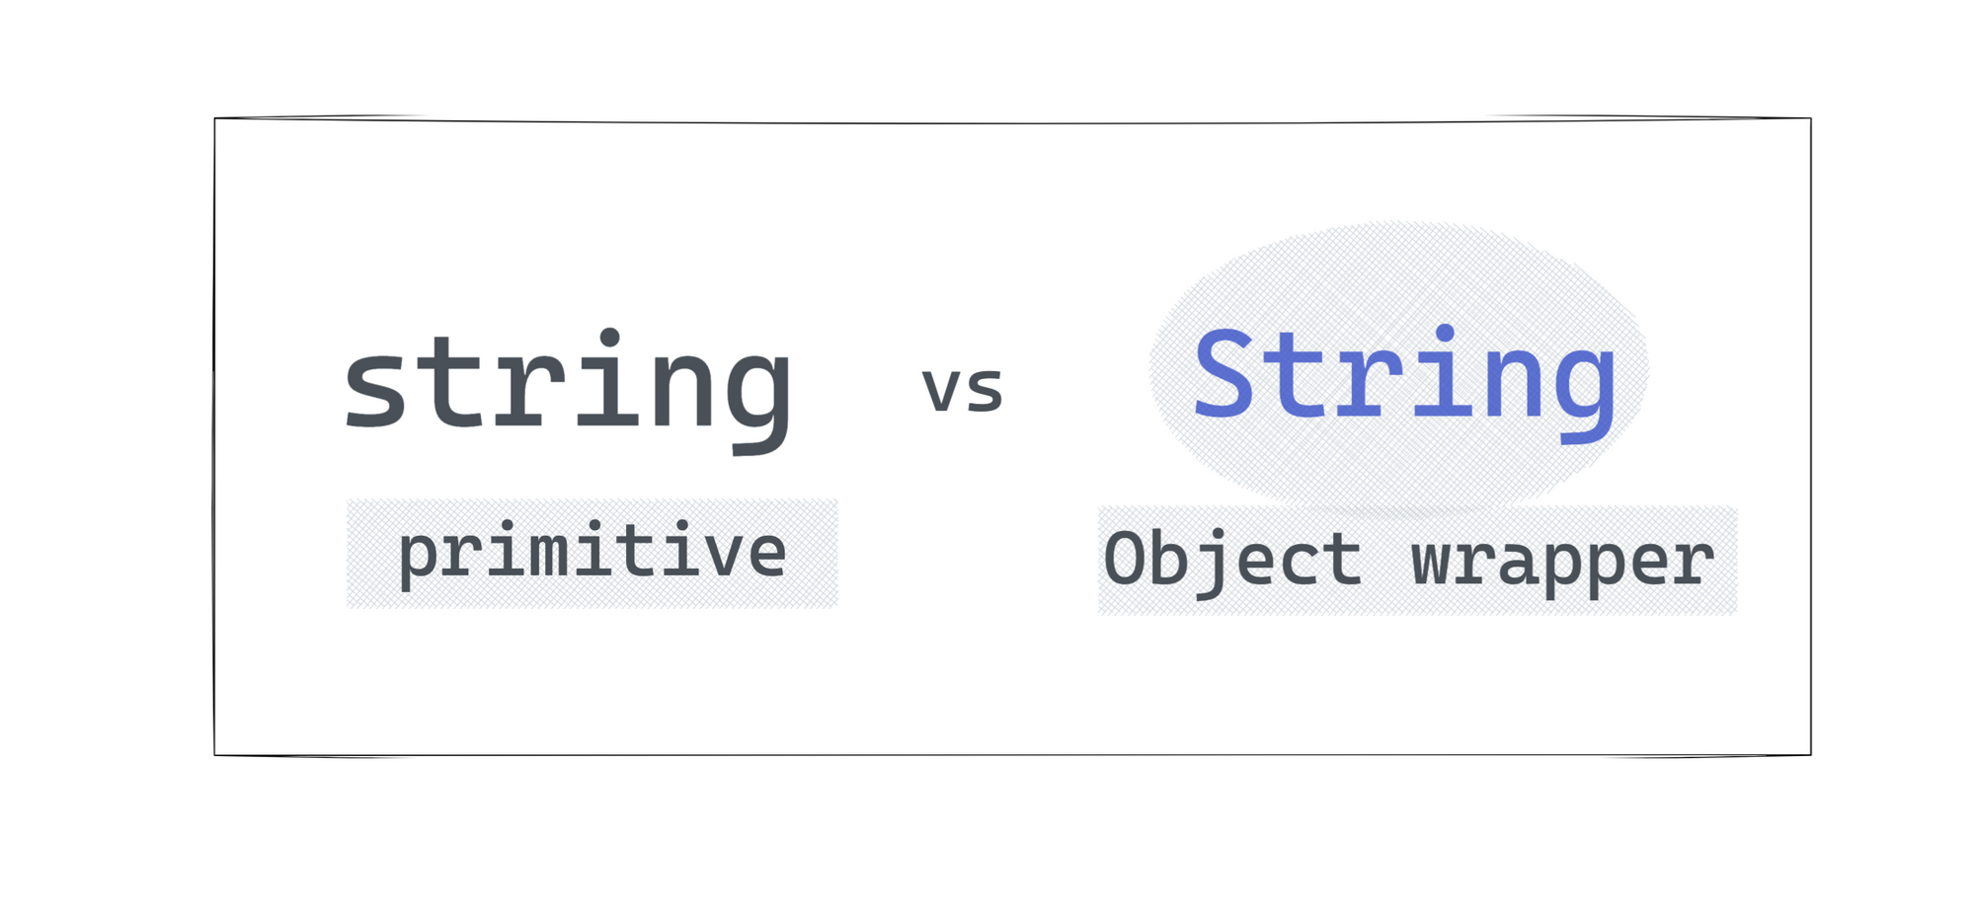

U2-Introducción a Python
MÈTODES DE TIPUS PRIMITIUS
Tipus primitius a JS
Està altament desrecomanat fer servir constructors per crear explícitament objectes wrapper.
No hi ha cap problema en fer-los servir per convertir explicitament el tipus d’una dada.
UF1- Big Data · MP14 –Big Data · CFGS DAW
Professor: Albert Guardiola Escrihuela · ETP Xavier

Slide 3
U2-Introducción a Python
NULL I UNDEFINED NO TENEN MÈTODES
PUES ESO
UF1- Big Data · MP14 –Big Data · CFGS DAW
Professor: Albert Guardiola Escrihuela · ETP Xavier

Slide 4

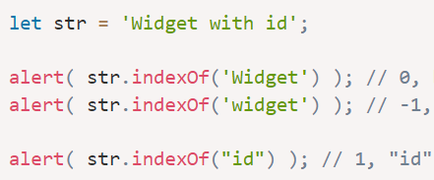


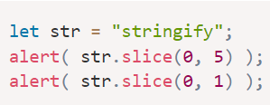


U2-Introducción a Python
TREBALLAR AMB STRINGS
Índex de subcadena
Direccionament
Majúscules <-> Minúscules
Iteració
UF1- Big Data · MP14 –Big Data · CFGS DAW
Professor: Albert Guardiola Escrihuela · ETP Xavier

Slide 5
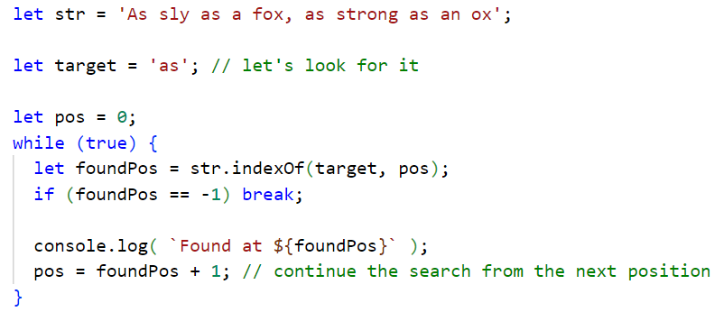

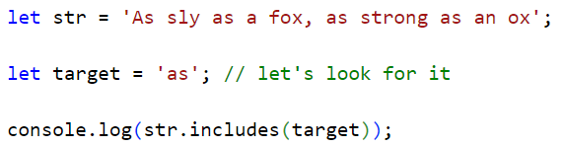

U2-Introducción a Python
STRINGS – TROBAR SUBCADENES
UF1- Big Data · MP14 –Big Data · CFGS DAW
Professor: Albert Guardiola Escrihuela · ETP Xavier

Slide 6
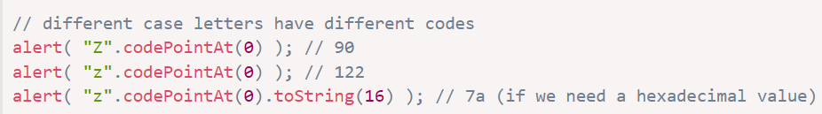

U2-Introducción a Python
STRINGS – ASCII <-> CARÀCTER
UF1- Big Data · MP14 –Big Data · CFGS DAW
Professor: Albert Guardiola Escrihuela · ETP Xavier

Slide 7
U2-Introducción a Python
NUMBER: EL PROBLEMA DE LA COMA FLOTANT
No hi ha manera d’evitar el problema, ja que en base binaria no es poden representar divisions per 10 de manera exacta.
El que sí que es pot fer es arrodonir perquè es representi en notació de coma fixa.
UF1- Big Data · MP14 –Big Data · CFGS DAW
Professor: Albert Guardiola Escrihuela · ETP Xavier

Slide 8
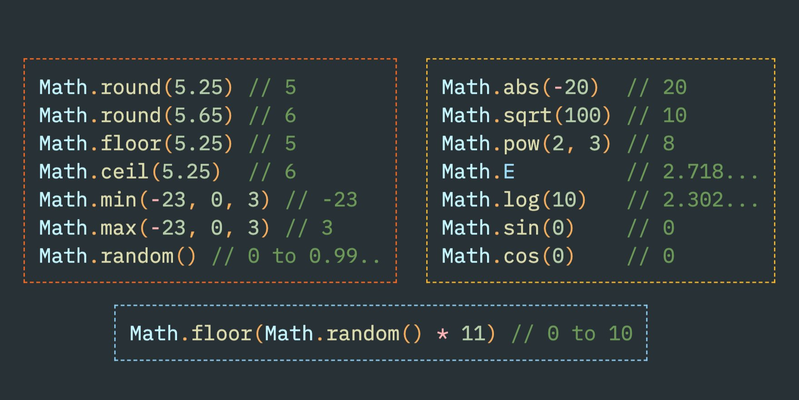
U2-Introducción a Python
OPERACIONS MATEMÀTIQUES
Podem fer servir l’objecte predefinit Math:
https://developer.mozilla.org/en-US/docs/Web/JavaScript/Reference/Global_Objects/Math
UF1- Big Data · MP14 –Big Data · CFGS DAW
Professor: Albert Guardiola Escrihuela · ETP Xavier

Slide 9


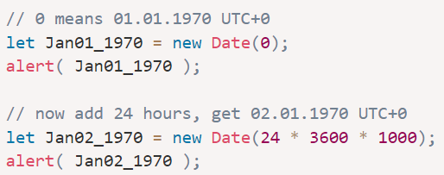



U2-Introducción a Python
TREBALLAR AMB DATES
UF1- Big Data · MP14 –Big Data · CFGS DAW
Professor: Albert Guardiola Escrihuela · ETP Xavier

Slide 10
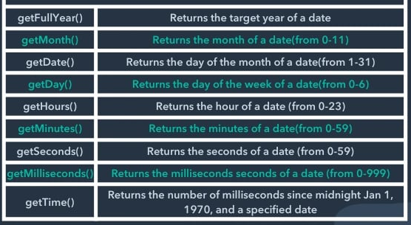
U2-Introducción a Python
TREBALLAR AMB DATES
UF1- Big Data · MP14 –Big Data · CFGS DAW
Professor: Albert Guardiola Escrihuela · ETP Xavier

Slide 11
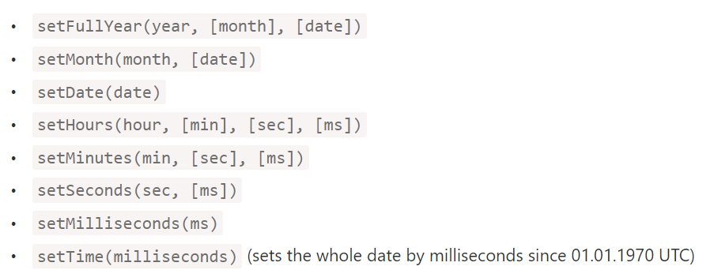
U2-Introducción a Python
TREBALLAR AMB DATES
UF1- Big Data · MP14 –Big Data · CFGS DAW
Professor: Albert Guardiola Escrihuela · ETP Xavier

Slide 12
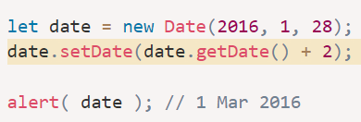
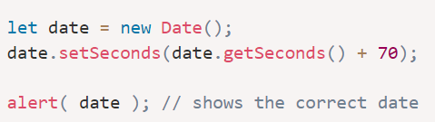
U2-Introducción a Python
AUTOCORRECCIÓ DE DATES
UF1- Big Data · MP14 –Big Data · CFGS DAW
Professor: Albert Guardiola Escrihuela · ETP Xavier

Slide 13
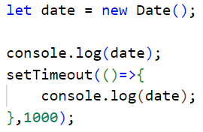
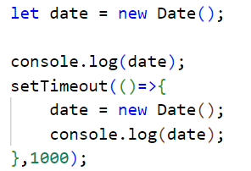
U2-Introducción a Python
ACTUALITZACIÓ DE DATE
Un objecte de tipus Date no s’actualitza automàticament
UF1- Big Data · MP14 –Big Data · CFGS DAW
Professor: Albert Guardiola Escrihuela · ETP Xavier

Slide 14
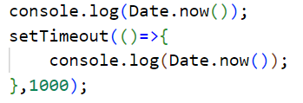

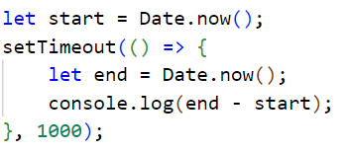

U2-Introducción a Python
DATE.NOW()
Si només volem mesurar el temps, podem fer servir la funció Date.now(), que no crea cap objecte Date innecessàriament.
UF1- Big Data · MP14 –Big Data · CFGS DAW
Professor: Albert Guardiola Escrihuela · ETP Xavier

Slide 15

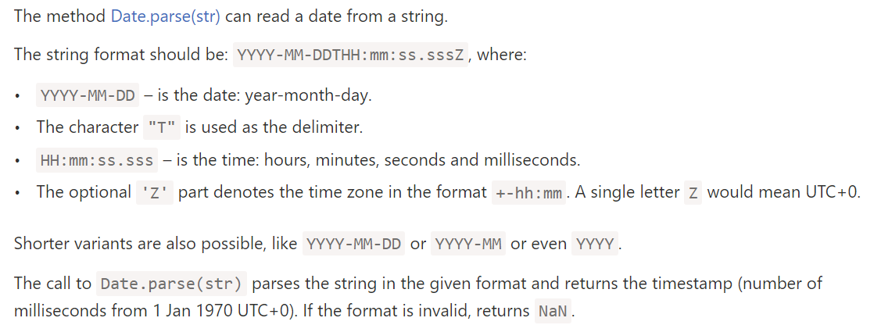
U2-Introducción a Python
PARSEIG DE DATES
UF1- Big Data · MP14 –Big Data · CFGS DAW
Professor: Albert Guardiola Escrihuela · ETP Xavier

Slide 16
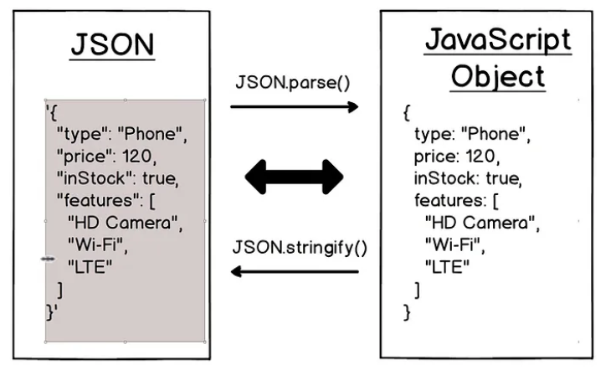
U2-Introducción a Python
TREBALLANT AMB JSON
El resultat de convertir un objecte de JS a string és el que s’anomena:
-Cadena codificada en JSON
-Objecte serialitzat
- Objecte string-ificat
- Objecte “marshalled”
UF1- Big Data · MP14 –Big Data · CFGS DAW
Professor: Albert Guardiola Escrihuela · ETP Xavier

Slide 17
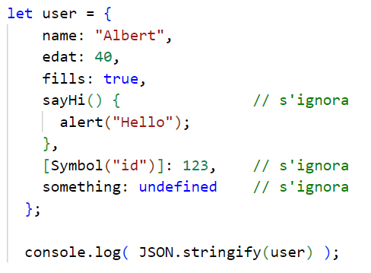

U2-Introducción a Python
JSON.STRINGIFY
No es poden serialitzar:
-Funcions
-Symbols
-Valors undefined
UF1- Big Data · MP14 –Big Data · CFGS DAW
Professor: Albert Guardiola Escrihuela · ETP Xavier

Slide 18
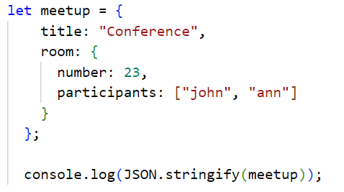
U2-Introducción a Python
JSON.STRINGIFY
Sí es poden serialitzar objectes a dins d’objectes
Limitació: no poden haver referències circulars!
UF1- Big Data · MP14 –Big Data · CFGS DAW
Professor: Albert Guardiola Escrihuela · ETP Xavier

Slide 19
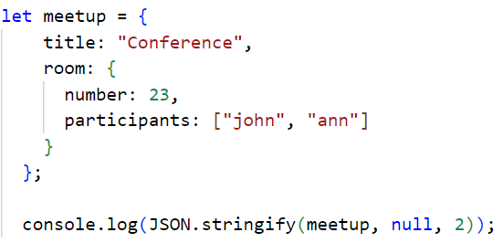
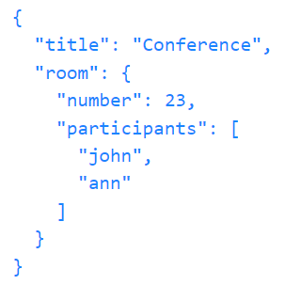
U2-Introducción a Python
JSON.STRINGIFY: ESPAIS D’INDENTACIÓ
El segon paràmetre és
el replacer (array o funció). Serveix per indicar quines propietats s’han de serialitzar, i què fer si no existeixen
UF1- Big Data · MP14 –Big Data · CFGS DAW
Professor: Albert Guardiola Escrihuela · ETP Xavier

Slide 20
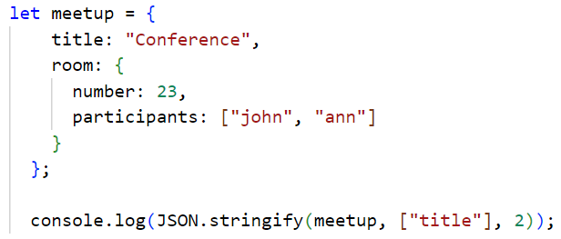
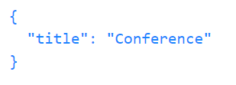
U2-Introducción a Python
JSON.STRINGIFY: REPLACER
El segon paràmetre és
el replacer (array o funció). Serveix per indicar quines propietats s’han de serialitzar, i què fer si no existeixen
UF1- Big Data · MP14 –Big Data · CFGS DAW
Professor: Albert Guardiola Escrihuela · ETP Xavier

Slide 21
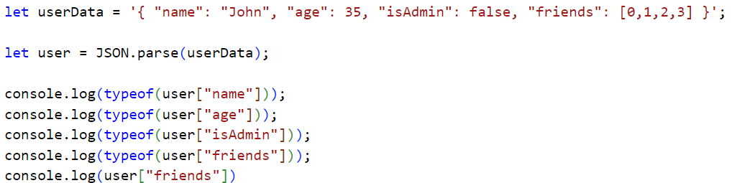
U2-Introducción a Python
JSON.PARSE
MARAVILLOSO
UF1- Big Data · MP14 –Big Data · CFGS DAW
Professor: Albert Guardiola Escrihuela · ETP Xavier

Slide 22
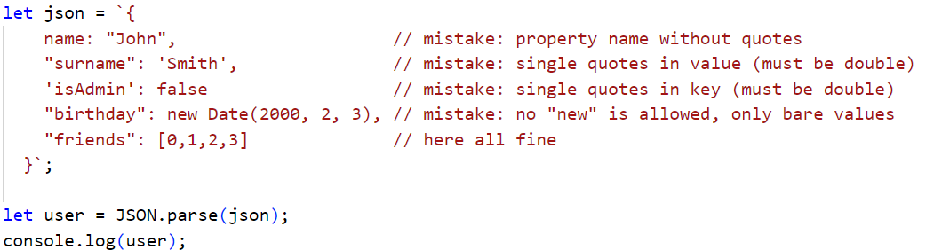
U2-Introducción a Python
JSON.PARSE: ALERTA AMB JSON CORRUPTES
UF1- Big Data · MP14 –Big Data · CFGS DAW
Professor: Albert Guardiola Escrihuela · ETP Xavier

Slide 23
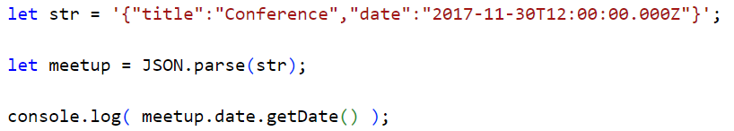

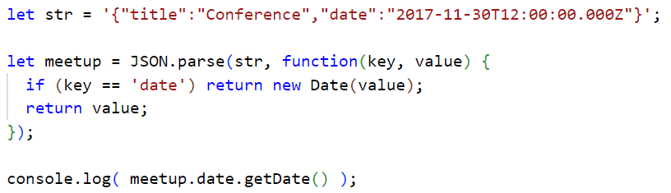
U2-Introducción a Python
JSON.PARSE: FUNCIÓ REVIVER
UF1- Big Data · MP14 –Big Data · CFGS DAW
Professor: Albert Guardiola Escrihuela · ETP Xavier

